Slide 1

xây dựng Mô hình hồi qui
Mô hình hồi quy Poisson– Poisson Regression model

Slide 2
Chuẩn đầu ra
LLO1: Xây dựng mô hình hồi quy tuyến tính.
LLO2: Xây dựng các mô hình hồi quy logistic và hồi quy Poisson
LLO3: Xây dựng mô hình hồi qui phân tích số liệu sống sót.
LLO4: Sử dụng R để xây dựng một số mô hình hồi quy trong phân tích dữ liệu y tế

Slide 3
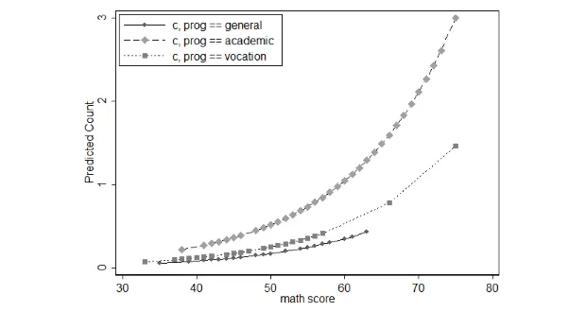
Giới thiệu hồi quy Poisson
Dữ liệu đếm (Count Data) là gì?
Là các biến số nguyên, không âm, biểu thị số lần một sự kiện xảy ra trong một khoảng thời gian hoặc không gian nhất định.
Ví dụ:
Số cơn hen suyễn trong một tháng.
Số ca nhập viện cấp cứu trong một ngày.
Số tế bào ung thư trong một mẫu mô.
Khi nào dùng Hồi quy Poisson?
Khi biến phụ thuộc (kết quả) của bạn là dữ liệu đếm.
Mục tiêu: Mô hình hóa tỷ suất (rate) xảy ra sự kiện và xác định các yếu tố dự báo cho tỷ suất đó.

Slide 4
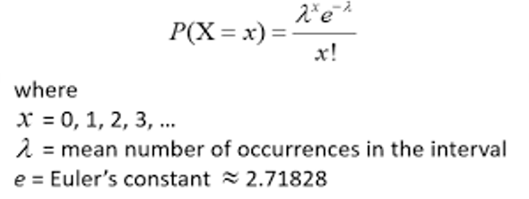
Phân phối Poisson
Phân phối Poisson mô tả xác suất của một số lượng sự kiện nhất định xảy ra trong một khoảng thời gian hoặc không gian cố định.
Nó được đặc trưng bởi một tham số duy nhất: lambda (lambda).
lambda là trung bình (mean) số lần xảy ra sự kiện.
lambda cũng là phương sai (variance) của số lần xảy ra sự kiện.
Giả định quan trọng: Trung bình bằng phương sai (Equidispersion).

Slide 5
Hồi quy Poisson đơn biến
Chúng ta không mô hình hóa trực tiếp giá trị đếm Y, mà mô hình hóa logarit của tỷ suất kỳ vọng (lambda).
Phương trình:
ln(λi​)=β0​+β1​Xi​
lambda_i: Tỷ suất (rate) kỳ vọng của sự kiện đối với quan sát i.
ln(): Là hàm liên kết (link function), đảm bảo lambda luôn dương.
X_i: Giá trị của biến độc lập.
Mô hình hóa Tỷ lệ với Offset:
Khi thời gian quan sát hoặc quy mô dân số khác nhau, ta cần chuẩn hóa. Biến này được gọi là offset.
Phương trình: ln(lambda_i)=ln(texttime_i)+beta_0+beta_1X_i

Slide 6
Hồi quy Poisson đơn biến với R
Hàm chính: glm() (generalized linear model).
Đối số quan trọng: family = "poisson".
Cú pháp:
# Mô hình cơ bản
model_simple <- glm(Y ~ X, data = your_data, family = "poisson")
# Mô hình với offset (ví dụ: 'exposure_days' là số ngày theo dõi)
model_offset <- glm(Y ~ X, offset = log(exposure_days),
data = your_data, family = "poisson")
# Xem kết quả tóm tắt
summary(model_simple)

Slide 7
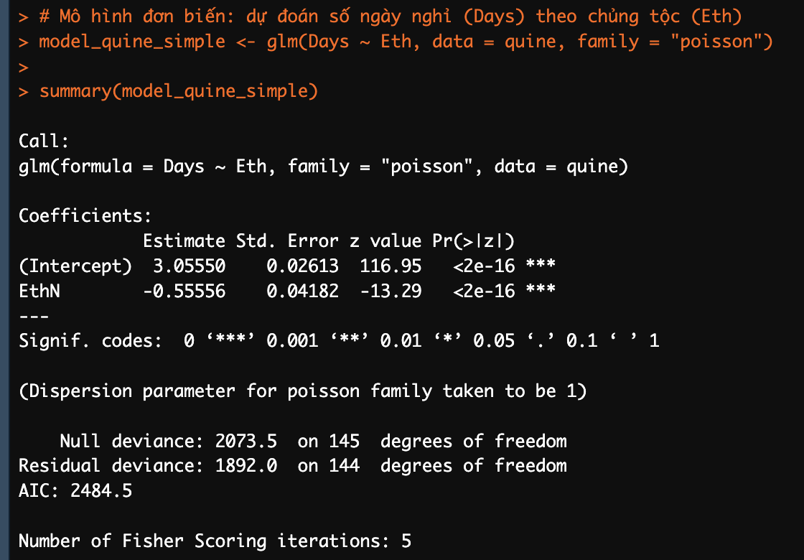
Ví dụ
Mối liên hệ giữa chủng tộc và số ngày nghỉ học của học sinh.
Nguồn dữ liệu: quine trong gói MASS. Dữ liệu từ một khảo sát về học sinh ở New South Wales, Úc.
Nguồn : Venables, W. N. & Ripley, B. D. (2002). Modern Applied Statistics with S. Fourth Edition. Springer.
Ý nghĩa: Nghiên cứu các yếu tố xã hội ảnh hưởng đến sức khỏe và hành vi của học sinh.

Slide 8
Hồi quy Poisson đa biến
Mở rộng mô hình đơn biến để đánh giá đồng thời ảnh hưởng của nhiều biến độc lập (X1, X2, ..., Xp).
Phương trình:
ln(λi​)=β0​+β1​X1​+β2​X2​+...+βp​Xp​
Ưu điểm: Cho phép kiểm soát các yếu tố gây nhiễu (confounders).
Ví dụ: Đánh giá tác động của một loại thuốc trong khi đã điều chỉnh cho tuổi và mức độ nặng nhẹ của bệnh lúc ban đầu.

Slide 9
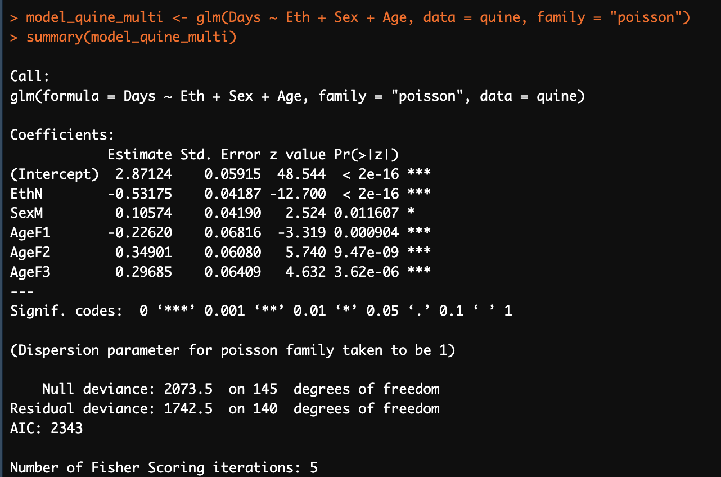
Ví dụ 2
Phân tích các yếu tố ảnh hưởng đến số ngày nghỉ học, bao gồm chủng tộc, giới tính và độ tuổi của học sinh.
Nguồn dữ liệu: quine trong gói MASS.
Ý nghĩa: Hiểu rõ hơn các yếu tố phức tạp tác động đến sức khỏe học đường, giúp xây dựng các chương trình can thiệp hiệu quả hơn.

Slide 10
Kiểm tra giả định của mô hình
Tính độc lập: Các quan sát là độc lập với nhau. (Thường được đảm bảo bởi thiết kế nghiên cứu).
Tuyến tính: Mối quan hệ giữa các biến độc lập và log của tỷ lệ trung bình là tuyến tính.
Equidispersion: Phương sai của biến kết quả bằng với trung bình của nó (Var(Y)=E(Y)=lambda).
Đây là giả định quan trọng nhất và dễ bị vi phạm nhất trong thực tế.

Slide 11
Hiện tượng phân tán quá mức (Overdispersion)
Khi phương sai của dữ liệu đếm lớn hơn trung bình (Var(Y)E(Y)).
Nguyên nhân:
Bỏ sót các biến dự báo quan trọng.
Dữ liệu có tính cụm (ví dụ: các học sinh trong cùng một lớp).
Hậu quả: Mô hình Poisson chuẩn sẽ cho ra các sai số chuẩn (standard errors) quá nhỏ, dẫn đến p-values quá nhỏ. Điều này làm tăng nguy cơ kết luận sai rằng một yếu tố có ảnh hưởng (Lỗi loại I).
Làm thế nào để kiểm tra?

Slide 12
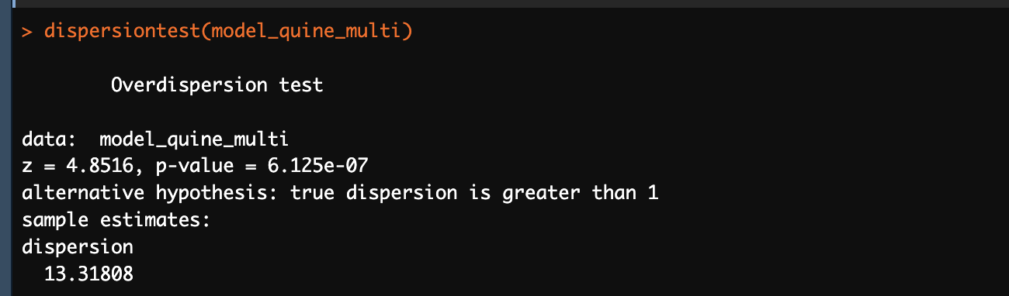
Kiểm tra Overdispersion trên R
Cách 1: Rule of thumb
Kiểm tra tỷ số: Residual Deviance / Degrees of Freedom từ summary(model).
Nếu tỷ số này > 1 (ví dụ: > 1.5 hoặc 2), đó là dấu hiệu của overdispersion.
Cách 2: Kiểm định chính thức
Sử dụng hàm dispersiontest() từ gói AER.
Giả thuyết H0: Không có overdispersion. Nếu p-value < 0.05, ta bác bỏ H0 và kết luận có overdispersion.

Slide 13
Xử lý Overdispersion
Nếu phát hiện overdispersion, không nên sử dụng mô hình Poisson chuẩn.
Các giải pháp thay thế:
Hồi quy Quasi-Poisson:
Không giả định trung bình bằng phương sai. Nó ước tính một tham số phân tán thêm.
Hệ số hồi quy (beta) giống hệt mô hình Poisson, nhưng sai số chuẩn được điều chỉnh (lớn hơn).
Code R: glm(..., family = "quasipoisson")
Hồi quy Negative Binomial:
Một mô hình khác cho dữ liệu đếm có overdispersion.
Thường được ưa chuộng hơn Quasi-Poisson.
Code R: glm.nb() từ gói MASS.

Slide 14
Phiên giải và kiểm định hệ số

Slide 15
Không diễn giải trực tiếp hệ số β?
Giống như hồi quy logistics, hệ số beta trong hồi quy Poisson nằm trên thang đo logarit.
beta_1 là sự thay đổi trong log của tỷ lệ (log-rate) khi X tăng 1 đơn vị. Điều này không trực quan.
Giải pháp: Chuyển đổi hệ số beta thành Tỷ số tỷ lệ Hiện mắc (Incidence Rate Ratio - IRR).

Slide 16
Tỷ lệ hiện mắc (Incidence Rate Ratio - IRR)
Công thức:
IRR=eβ=exp(β)
Diễn giải IRR:
IRR cho biết tỷ lệ (rate) của sự kiện thay đổi bao nhiêu lần khi biến độc lập X tăng 1 đơn vị, sau khi đã điều chỉnh cho các biến khác.
IRR > 1: Yếu tố nguy cơ (tỷ lệ tăng).
IRR < 1: Yếu tố bảo vệ (tỷ lệ giảm).
IRR = 1: Không ảnh hưởng.

Slide 17
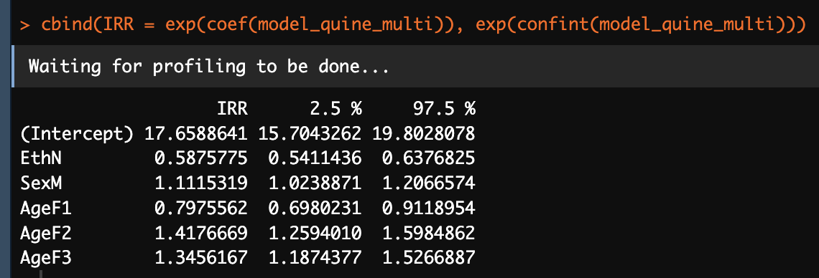
Thực hành trên R: Lấy IRR và 95% CI
Bước 1: Lấy hệ số beta và khoảng tin cậy (CI) của nó.
Bước 2: Dùng hàm exp() để chuyển đổi.

Slide 18
Tóm tắt
Các điểm chính:
Hồi quy Poisson dùng cho dữ liệu đếm.
Xây dựng mô hình bằng glm(..., family="poisson").
Luôn kiểm tra overdispersion. Nếu có, hãy dùng quasipoisson hoặc Negative Binominal
Diễn giải kết quả bằng Tỷ số Tỷ lệ Hiện mắc (IRR), không dùng hệ số beta.

Slide 19
Câu hỏi, thảo luận
Tham khảo
Thulin, M. (2024). Modern Statistics with R. Second edition. Chapman & Hall/CRC Press. ISBN 9781032512440. (Bản ebook miễn phí truy cập tại : https://modernstatisticswithr.com/ ), Chương 6

Slide 20
Bài tập thực hành
Làm bài tập thực hành số 4
Trình bày kết quả và thảo luận tại lớp

